Slide 1
ИТОГИ РЕГИОНАЛЬНОГО КОНКУРСА
«ЛУЧШИЕ ПРАКТИКИ МЕТОДИЧЕСКОГО ОБЕСПЕЧЕНИЯ ОБРАЗОВАТЕЛЬНОЙ ДЕЯТЕЛЬНОСТИ ПО ПРОФЕССИЯМ И СПЕЦИАЛЬНОСТЯМ ТОП-50»»

Slide 2
Конкурс проводился в Московской области в 2018 году в первый раз в соответствии с приказом заместителя министра образования Московской области от 18.07.2018 г. № 2061 «Лучшие практики методического обеспечения образовательной деятельности по профессиям и специальностям ТОП-50».
Конкурс проводился с целью стимулирования научного, методического и творческого потенциала административных работников, методистов, преподавателей и мастеров производственного обучения, сотрудников профессиональных образовательных организаций и образовательных организаций высшего образования, обеспечивающих развитие системы среднего профессионального образования, направленное на совершенствование и внедрение в образовательный процесс современных технологий, обеспечивающих достижения качества профессионального образования.

Slide 3
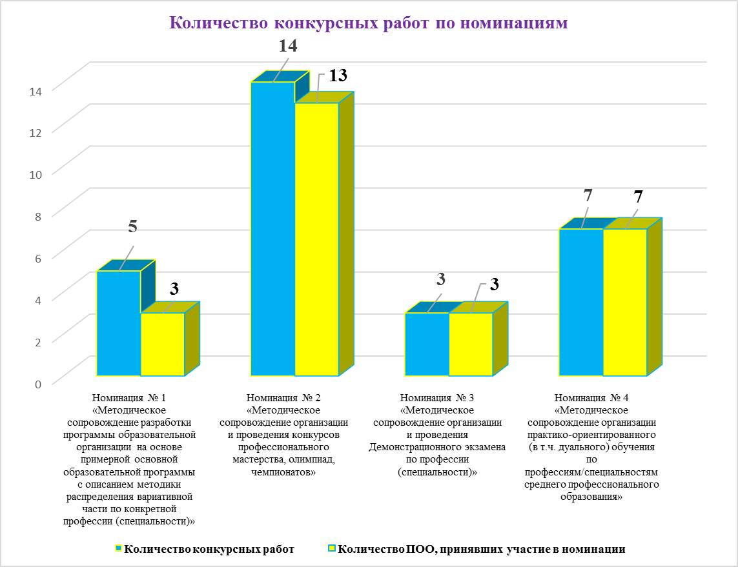
ВСЕГО
29 конкурсных работ
22 ПОО

Slide 4
Профессиональные образовательные организации Московской области
Конкурсные работы
РУМО по УГС 08.00.00
Содержательная экспертиза конкурсных работ
Центр развития профессионального образования государственного бюджетного образовательного учреждения высшего образования Московской области «Академия социального управления»
Документационная экспертиза
конкурсных работ
РУМО по УГС 09.00.00
РУМО по УГС 15.00.00
РУМО по УГС 23.00.00
РУМО по УГС 43.00.00

Slide 6
РЕЗУЛЬТАТЫ
РЕГИОНАЛЬНОГО КОНКУРСА МЕТОДИЧЕСКИХ РАЗРАБОТОК

Slide 7
Благодарим за работу!
Центр развития профессионального образования
ГБОУ ВО МО «Академия социального управления»
и РУМО СПО Московской области
Поздравляем победителей конкурса!

